Slide 1
软件工程基础
实验四 项目管理
信息与软件工程学院

Slide 2
实验目的
1
2
体会软件度量方法的实际应用
体会项目计划的制定

Slide 3
实验内容
小组讨论，确定人员组织方式及分工
  将人员组织及分工用Microsoft Visio以图形方式绘制
小组讨论确定使用的软件过程模型
估计软件规模，给出估算方法
估计软件工作量和进度（开发时长），给出估算方法
基于估算得出的项目工作量，使用Microsoft Project制定项目进度计划
撰写软件项目计划书

Slide 4
实验报告
实验报告
  标准实验报告四
  软件项目计划书：附在标准实验报告后面
附录：源代码或附加模型
实验平时成绩
  组长给出组员的贡献比例（百分制）+实验考勤
实验成绩：50%报告 + 50%平时

Slide 5
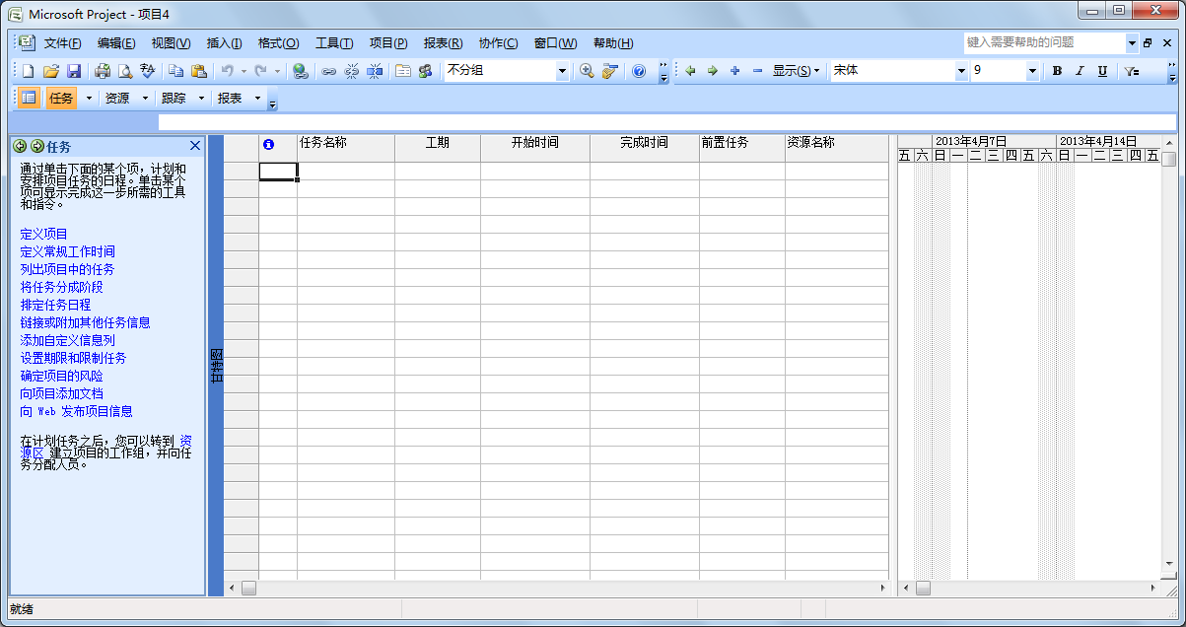
软件项目管理工具-Microsoft Project
方式1：运行Project，按照左侧向导制定项目进度计划
如果没有向导，则选择菜单命令“视图->启用项目向导”

Slide 6
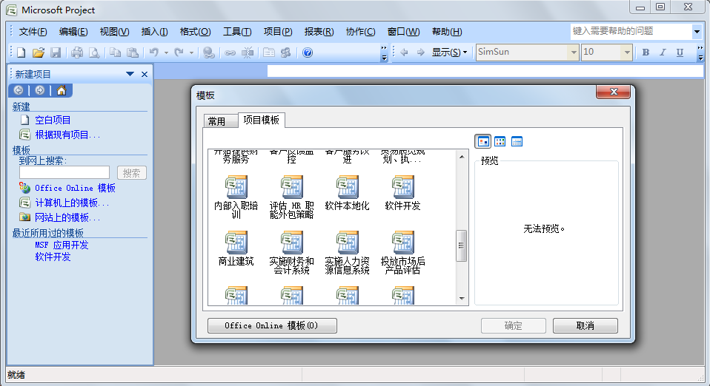
软件项目管理工具-Microsoft Project
方式2：基于软件开发模板
选择菜单命令“文件->新建->计算机上的模板->软件开发”

Slide 7
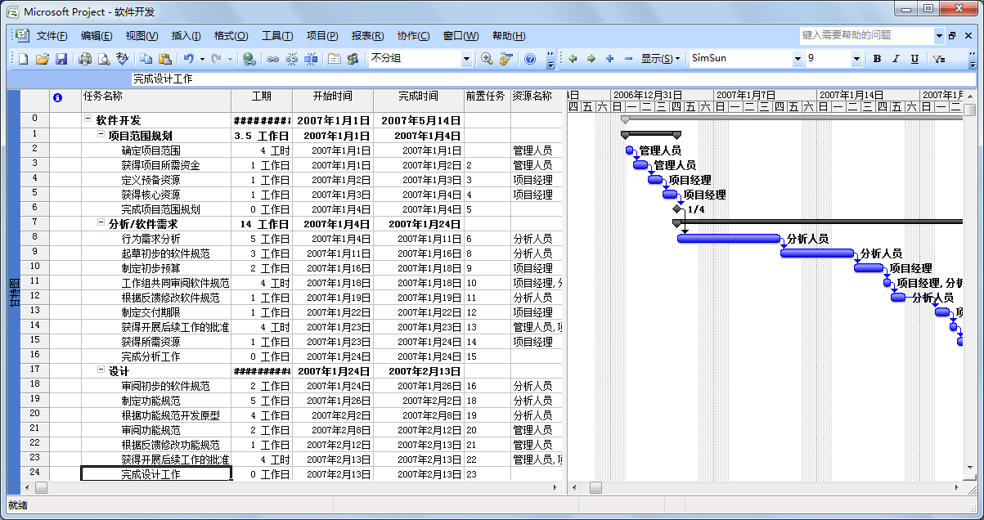
软件项目管理工具-Microsoft Project
基于软件开发模板进行修改，建立本项目的进度计划

Slide 8
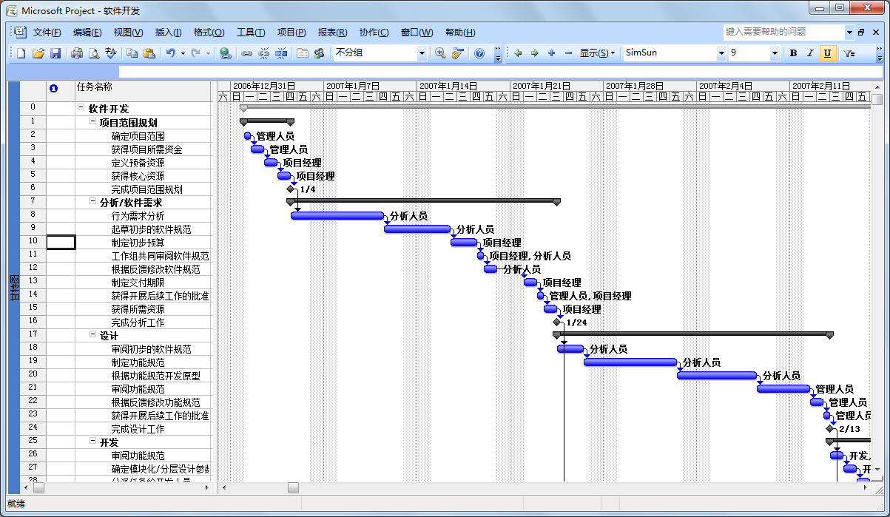
软件项目管理工具-Microsoft Project
甘特图：选择菜单命令“视图->甘特图”

Slide 9
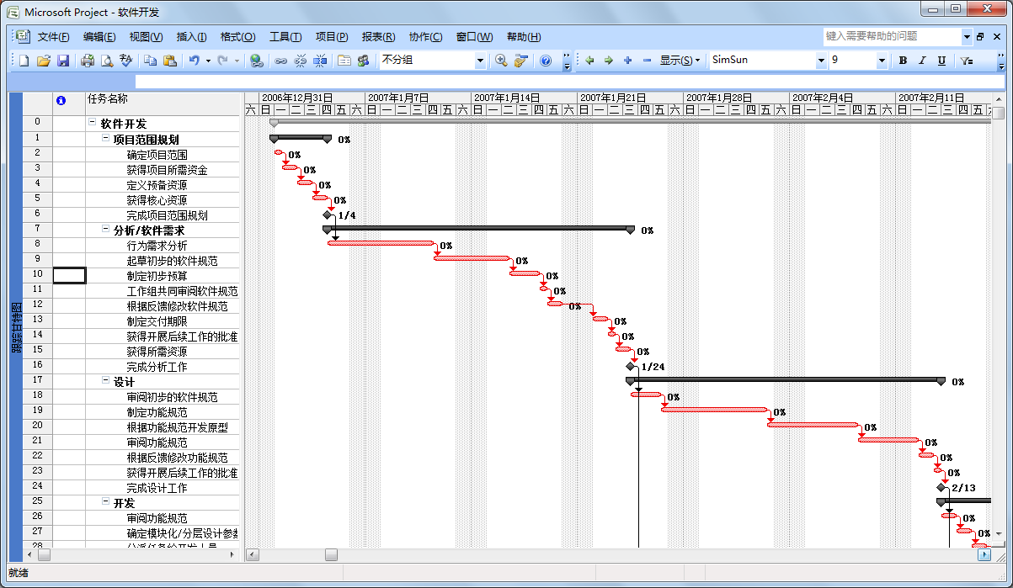
软件项目管理工具-Microsoft Project
跟踪甘特图：选择菜单命令“视图->跟踪甘特图”

